Slide 1
Л.Н. ГУМИЛЕВ АТЫНДАҒЫ ЕУРАЗИЯ ҰЛТТЫҚ УНИВЕРСИТЕТІ
4-ДӘРІС
Қазіргі заманғы эксперименттік жабдықтар. Физикалық шамалар. Тура және жанама өлшемдер. Физикалық шамалардың өлшем бірліктері

Slide 2
ДӘРІС ЖОСПАРЫ:
Қазіргі заманғы эксперименттік жабдықтармен танысу
Физикалық жұмыстарда пайдаланылатын шамалар мен өлшемдер

Slide 3
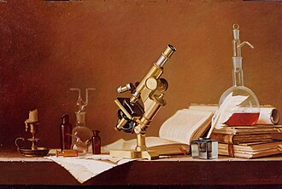
1. ВАКУУМДЫҚ ТЕХНИКАСЫНЫҢ ДАМУ ТАРИХЫ
1. Эксперименттік жабдықтар
Жабдықтар деп өлшеу кезінде қолданылатын және қалыптандырылған метрологиялық сипаттарға ие техникалық құралдарды (немесе олардың кешенін) айтады. Физикалық қасиеттерді анықтау үшін тағайындалған индикаторлар (мысалы, компас, лакмус қағазы, жарықтандырғыш электрлік лампа) сияқты техникалық құралдардан айырмашылығы, жабдықтар физикалық шамаларды тек қана анықтап қоймай, сонымен қатар оларды өлшеуге, яғни белгісіз өлшемді белгілімен салыстыруға мүмкіндік береді. Егер белгілі өлшемнің физикалық шамасы бар болса, онда ол салыстыру үшін тікелей пайдаланылады (мысалы, жазық бұрышты транспортирмен немесе салмақты гірлері бар таразылардың көмегімен өлшеу).

Slide 4
1. Жабдықтардың тақырып бойынша бөлінуі
Ұқсас жабдықтардың жіктелімі
Уақыт өлшеу құралдары
Геометриялық өлшеу құралдары
Механикалық шамаларды өлшеу
Температураны өлшеу
Электрлік шамаларды өлшеу
Жылулық шамаларды өлшеу жабдықтары

Slide 5
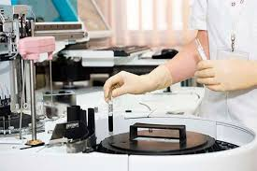
1. Оқу орындарының жабдықталуының маңызы
Оқу орындарындағы физика кабинетін жабдықтау әрқашан өте маңызды міндет болып табылады, оны шешу тіпті осы пән бойынша оқушылардың үлгерімінің нәтижелеріне әсер етуі мүмкін. Өйткені, физика зертханасы қарапайым сынып бөлмесі ғана емес, сонымен қатар мектеп оқушылары өмірінде алғаш рет табиғатты зерттей отырып, керемет тәжірибелер мен қызықты эксперименттерге тап болатын орын. Сондықтан мектеп зертханасын және басқа да физика зерттеу сыныптарын қалай дұрыс жабдықтау керектігін және физика кабинетіне қандай жабдықты таңдау керектігін түсіну өте маңызды.

Slide 6
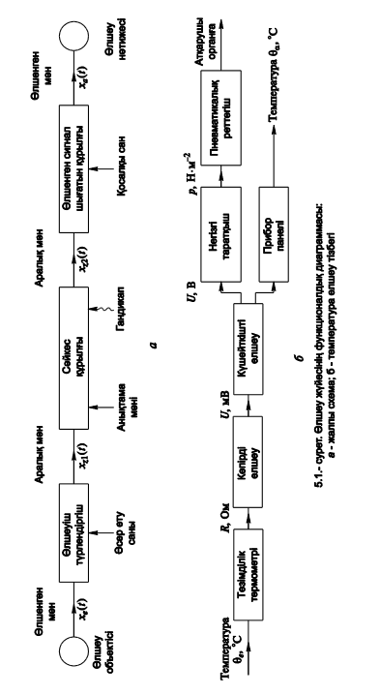
1. Өлшеу жүйесінің орындалуы

Slide 7
1. Құралдардың түрлері мен артықшылықтары
Лазерлік интерферометрлер: Лазерлік интерферометрлер өте дәл өлшеулер жүргізуге мүмкіндік береді. Мысалы, гравитациялық толқындарды тіркеу үшін қолданылатын LIGO сияқты жабдықтар ғарыштағы микроқұбылыстарды зерттеуде үлкен жетістіктерге жетті.
Жоғары жылдамдықты камералар: Бұл камералар өте жылдам қозғалыстарды егжей-тегжейлі түсіріп, зерттеуге мүмкіндік береді. Оларды соққы толқындарын, сұйықтық ағынын және химиялық реакцияларды зерттеуде пайдаланады.
Атомдық-магниттік резонансты томография (AMРТ): МРТ негізінде дамыған бұл технология магнит өрістерінің көмегімен атом деңгейіндегі құбылыстарды зерттеуге мүмкіндік береді. Ол кванттық механикадағы бөлшектердің қозғалысын және күйін бақылауға қолданады.Электрондық микроскоптар: Қазіргі заманғы электрондық микроскоптар заттың құрылымын нано деңгейде қарастыруға мүмкіндік береді. Бұл құрылғылар материалдардың құрылымын, биологиялық үлгілерді, сондай-ақ нанотехнологияларды зерттеуде маңызды рөл атқарады.
Суперкомпьютерлер және кванттық есептеулер: Физикалық эксперименттерде үлкен деректерді өңдеу және талдау үшін суперкомпьютерлер қолданылады. Кванттық есептеулер эксперимент нәтижелерін есептеу мен модельдеуде үлкен мүмкіндіктер ашып отыр.

Slide 8
1. Құралдардың түрлері мен артықшылықтары
Роботтандырылған және автоматтандырылған эксперименттік жүйелер: Автоматтандыру технологиялары физикалық эксперименттерді адамдардың араласуынсыз жүргізуге мүмкіндік береді, бұл нәтижелерді стандарттауға және эксперименттерді қауіпсіз түрде жүргізуге көмектеседі.
Криогендік жабдықтар: Өте төмен температураларда материалдардың қасиеттерін зерттеуге арналған. Мұндай жабдықтармен өткізгіштік, кванттық құбылыстар және басқа да ерекше физикалық процестер зерттеледі.
Спектроскопиялық жабдықтар: Ультракүлгін, инфрақызыл және рентген спектроскопиясы сияқты технологиялар арқылы заттардың химиялық құрамын, энергия деңгейлерін және кванттық күйін зерттеуге болады.
Плазма генераторлары: Плазма физикасында және термоядролық синтезді зерттеуде қолданылатын заманауи жабдықтар. Оларды жаңа энергия көздерін дамытуда қолданады.
Сандық датчиктер мен сенсорлар: Сандық датчиктер дәлдігі жоғары мәліметтерді беруге мүмкіндік береді. Олар температура, қысым, жылдамдық сияқты әртүрлі параметрлерді өлшеу үшін кеңінен қолданылады.

Slide 9
2. Физикалық шамалар
Қасиеттерді сипаттау үшін физикалық шамалар енгізіледі, олардың əрқайсысы көптеген нысандар үшін (физикалық денелер, олардың күйі, олар қатысатын процесстер) сапалық ортақ, бірақ əртүрлі нысандар үшін сандық қатынаста əртүрлі болып табылады. Физикалық шамаға өлшеу беру үшін біз бірлікті орнатамыз. Белгілі физикалық шаманың бірлігі анықтама бойынша бірге тең деп есептелетін осы шаманың мəнін көрсетеді. Белгілі нысан үшін əртүрлі шаманың сандық мəнін біле алатын біздің операция осы шаманы өлшеуді ұсынады. Физикалық шаманы өлшеу бір мəнді сипатқа ие болуы үшін, келесілерді қамтамасыз еткен жөн: екі біртектік (бір атаулы) шамалардың қатынасы олардың қандай бірлік көмегімен өлшенгендігіне тəуелді болмауы тиіс. Физикалық шамалардың басым көпшілігі, əдетте салыстырмалы мөлшердің абсолюттік мәнінің шарты деп атайтын шартты қанағаттандырады. Бұл шарт, кемінде, екі біркелкі шамаларды осындай сандық салыстыру нəтижесінде осы шамалардың қатынасын өрнектейтін сан алынатын принципиалдық мүмкіндік болғанда сақталады

Slide 10
2. Өлшеу және есептеу
Өлшеу түрлері
Тура өлшеу
Жанама өлшеу

Slide 11
2. Тура және жанама өлшеу
Тура өлшеу – шаманың белгісіз мәнін тікелей ӨЖ көрсеткіштері бойынша табуды айтамыз. Мысалы, таразы арқылы өлшенетін масса, термометрмен температураны, вольтметрмен кернеуді өлшеу жатады.
Жанама өлшеу – ол шаманың мәнін бірдей жағдайда жүргізілген тура өлшеумен алынған шамалар арасындағы белгілі тәуелділік негізінде өлшеу болып табылады. Мұндай өлшеулердің метрологиялық тәжірибеде маңызды мәні бар. Олардың негізінде, мысалы, шамалардың біріктірілген нәтижесі анықталғанда алынған дәлдіктердің арасындағы мәндері орташа.

Slide 12
2. Физикалық өлшем бірліктер
Физикалық өлшем бірліктерінің метрлік жүйелер бірлігі деп – ұзындық және килограмм-масса бірліктері алынған өлшем бірліктерін айтамыз. Бұл бірлік бойынша аудан мен көлем бірілігі ұзыныдықытың туындысы ретінде алынатындығын атй кету керек. Әрине, метрлік жүйе оқушыларға әблен түсінікті болуға тиіс, оның мысалдарын көптеп келтіруге болады. Өлшем бірліктерінің бұл метрлік жүйелері Францияда енгізіліп, ал XIX ғасырдың екінші жартысында кең тарап, халықаралық өлшем бірілігі ретінде танылып кеткенін айтып беру оқушылардың бірліктер жүйесі мен оның даму тарихына қызығуын туғызады.

Slide 13
Бақылау сұрақтары
Сыныптың жабдықталуының маңызы?
Қазіргі заманғы жабдықтар қалай сипатталлады?
Физикалық шамалар қалай өлшенеді және өлшем бірліктерін қалай анықтаймыз?

Slide 14
НАЗАРЛАРЫҢЫЗҒА РАҚМЕТ!

